Slide 1

Bài 150
DIỆN TÍCH CỦA MỘT HÌNH
(Sách giáo khoa Toán 3 - Tập hai- Trang 70)

Slide 2
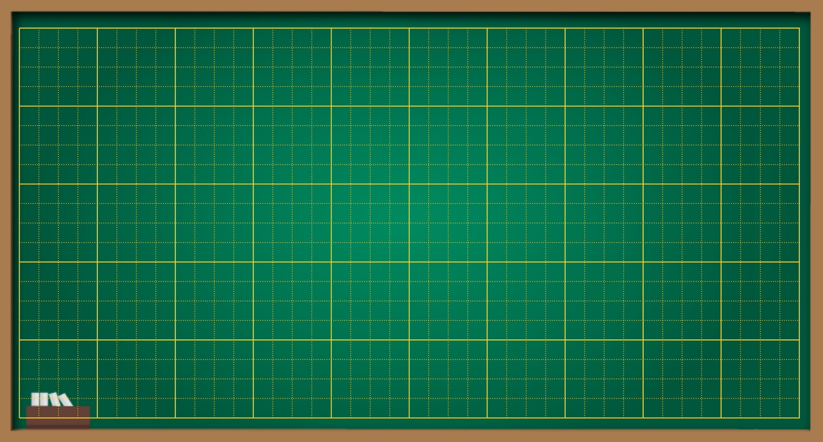
Thứ … ngày … tháng … năm ….
Bài 150
Diện tích của một hình

Slide 3


GIẢI CỨU
TÀU VŨ TRỤ

Slide 4

Hình tròn nằm bên trong hình tam giác. Đúng hay sai?
SAI

Slide 5


Slide 6
Ghép hình A với hình B được hình C.
Đúng hay sai?
A
B
ĐÚNG
C

Slide 8


Slide 9
Toán
Diện tích của một hình

Slide 10
KHÁM PHÁ

Slide 11
ta nói:
Hình tròn nằm trong hình chữ nhật,
- Diện tích hình chữ nhật lớn hơn diện tích hình tròn.
- Diện tích hình tròn bé hơn diện tích hình chữ nhật.
ta nói:
B
Hình A ghép với hình B được hình C,
A
Diện tích hình C bằng tổng diện tích hình A và hình B.
C
Hai hình D và E có hình dạng khác nhau nhưng đều gồm 6 hình vuông như nhau.
D
Ta nói diện tích hình D bằng diện tích hình E .
E

Slide 12
LUYỆN TẬP

Slide 13
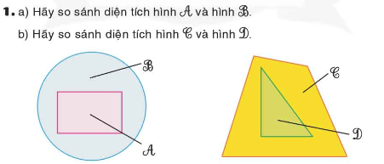
a) Diện tích hình A bé hơn diện tích hình B.
b) Diện tích hình C lớn hơn diện tích hình D.

Slide 14
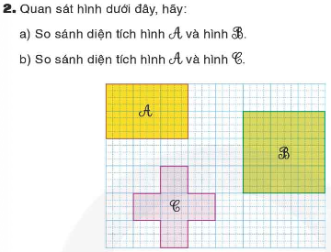
a) Diện tích hình A bé hơn diện tích hình B.
b) Diện tích hình A lớn hơn diện tích hình C.

Slide 15
VẬN DỤNG

Slide 16
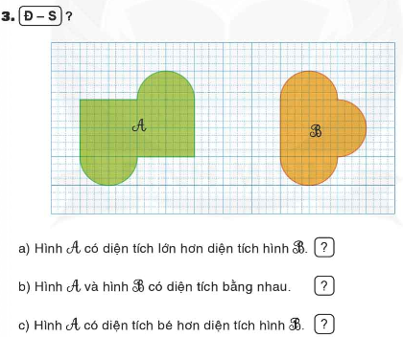
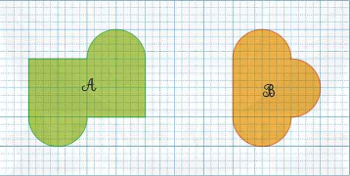
Đ
S
S

Slide 17
DẶN DÒ

Slide 18
Chúc các em
học tốt!

